Slide 1
国际金融学
主讲人 范小云 E-mail: fanxiaoyun@vip.sina.com Tel.: 13032213932

Slide 2
第六章
国际资本流动
与国际金融危机

Slide 3
第一节 国际资本流动概述
国际资本流动是指资本从一个国家或地区转移到另一个国家或地区，它主要反映在一个国家国际收支平衡表的资本与金融账户中。
自20世纪90年代以来，国际资本流动的总规模不断扩大，虽在2001年随全球经济下滑有所回落，但2002年又恢复了增长的趋势。至2007年达到顶峰（12.4万亿美元）后，2008年迅速跌入低谷（2009年略超2万亿），然后又开始反弹。 （金融自由化和全球化的推动）
过去的30年间，私人资本向新兴市场国家的流动经历了两次高潮。第一次开始于上世纪90年代早期，在1997-1998年亚洲金融危机发生时突然停止。第二次高潮从2002年开始，在2007年达到高峰后，又因次贷危机而停止。
Notes:
2007年次贷危机之前，全球国际资本流动的规模达到历史高点，年资本流动总规模高达12.4万亿美元。在次贷危机的冲击之下，全球国际资本流动规模从高位大幅回落。2009年全球资本流动规模达到低点，略超2万亿美元。此后在2010年虽低位反弹至6.4万亿美元，但其后在欧债危机的负面影响下再次一蹶不振，直到2016年，全球国际资本流动的规模可能仅为4.3万亿美元，是2007年高点水平的三分之一。

Slide 4
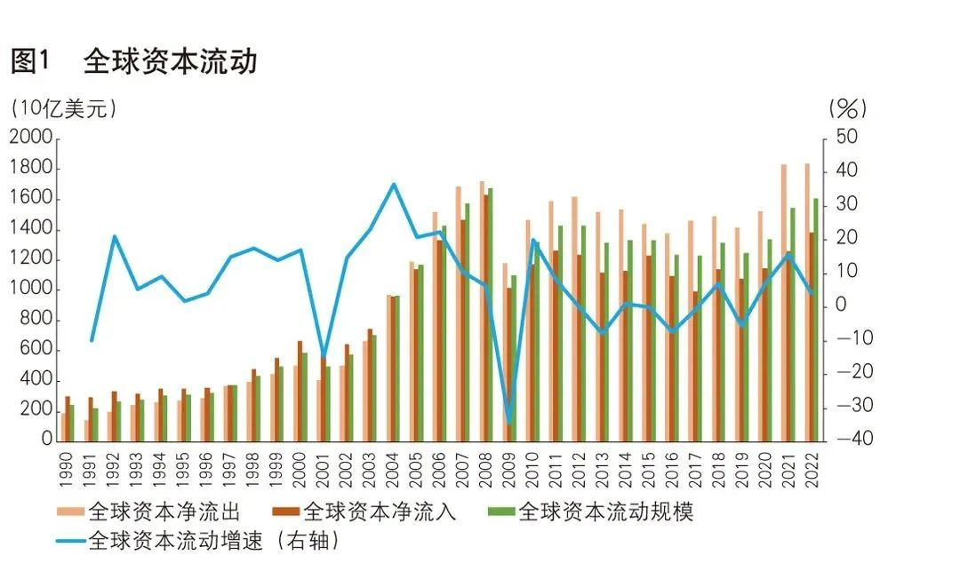

Slide 5
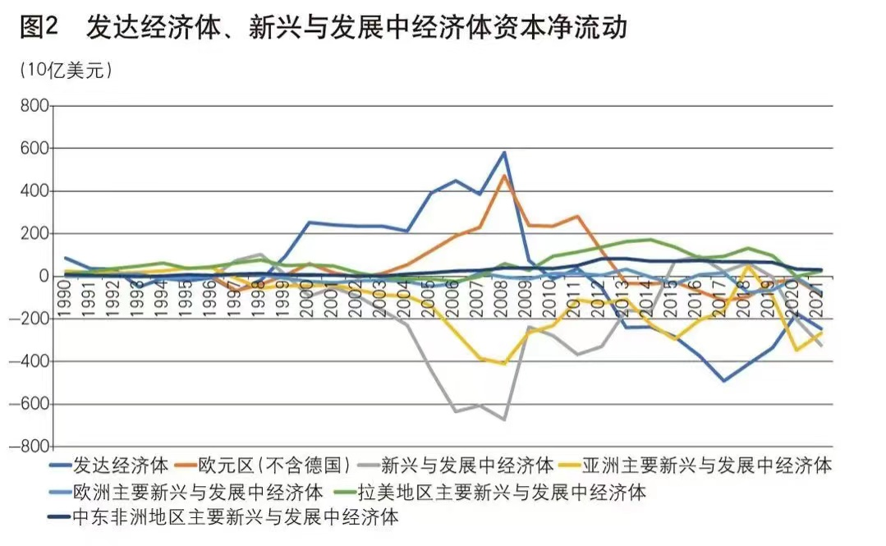

Slide 6
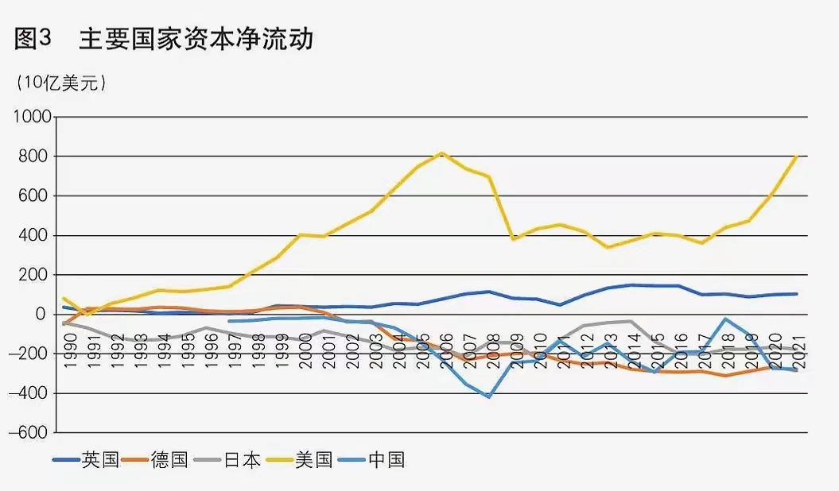

Slide 7
第一节 国际资本流动概述
次贷危机以来，
1、欧洲商业银行是国际资本撤回的最主要源头。根据IBS统计，欧洲商业银行对外发放的信贷余额由2007年的23.4万亿美元下降到2016年的13.9万亿美元。同期，日本商业银行发放的国际信贷余额由2.3万亿上升到3.9万亿美元；美国商业银行发放的国际信贷余额一直在3万亿美元，保持不变。
2、新兴市场受到冲击，部分国家出现净流出。76%的新兴经济体国际资本净流入规模显著下降，部分新兴经济体从过去的国际资本净流入国转为国际资本净流出国。如果将非储备性质的金融账户逆差视为国际资本净流出，部分东欧国家、俄罗斯和中国都出现了净流出。
Notes:
商业银行对风险的容忍度低，只能“锦上添花”，不能“雪中送炭”。由于受到美国次贷危机和欧洲主权债务危机的双重打击，又由于欧洲的商业银行传统上就在国际信贷市场非常活跃，所以，危机后当这些银行不得不收回大量国际银行信贷时，就成为全球国际资本撤回的主要“宗主国”或来源地。
新兴经济体受到的冲击更为明显，根据国际货币基金组织对45个样本新兴经济体的统计，其中76%的经济体在最近数年出现国际资本净流入（流入减流出）规模的显著下降，这一比例事实上超过了80年代拉美债务危机和90年代亚洲金融危机时期。特别是2014年以来，部分新兴经济体从过去的国际资本净流入国转为国际资本净流出国（我们将非储备性质的金融账户逆差视为国际资本净流出）。其中比较突出的几个地区包括：部分东欧国家（如波兰、捷克等）、俄罗斯和中国。以中国为例，2007年非储备性质的金融账户顺差规模911亿美元，与GDP之比为2.7%；该项目的顺差规模在2010年达到2822亿美元，与GDP之比高达4.7%；该项目差额从2014年连续3年转为持续逆差，逆差与GDP之比分别为0.5%、4.4%和3.7%，逆差规模在2015年曾高达4856亿美元。

Slide 8
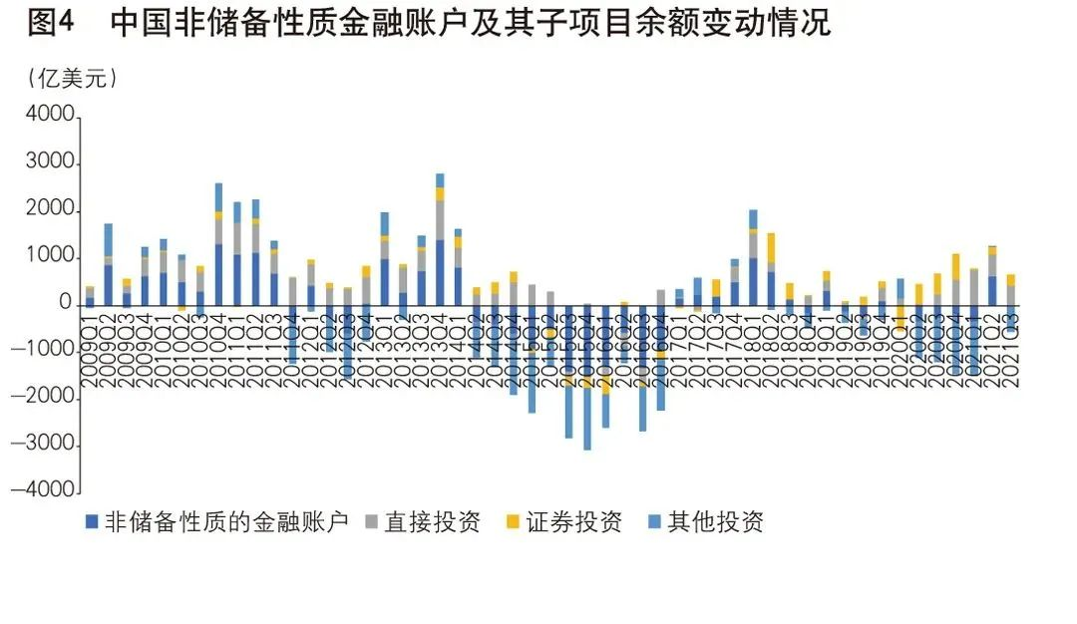
第一节 国际资本流动概述

Slide 9
第一节 国际资本流动概述
一、国际资本流动的类型
长期资本流动
期限在一年以上的资本流动是长期资本流动。
  直接投资
  直接投资有三种类型：
  创办新企业
  收购国外企业的股权达到一定比例以上（10％）
  利润再投资

Slide 10
第一节 国际资本流动概述
一、国际资本流动的类型
长期资本流动
期限在一年以上的资本流动是长期资本流动。
  直接投资
  证券投资
  证券投资与直接投资的区别在于，证券投资者对于投资对象企业并无实际控制和管理权。
  证券投资在国际资本流动中的作用有加强的趋势，国际金融市场上出现了融资手段证券化的趋势。

Slide 11
第一节 国际资本流动概述
一、国际资本流动的类型
长期资本流动
期限在一年以上的资本流动是长期资本流动。
  直接投资
  证券投资
  国际贷款
  主要有政府贷款、国际金融机构贷款和国际银行业贷款等。

Slide 12
第一节 国际资本流动概述
一、国际资本流动的类型
短期资本流动
短期资本指一年或一年以下的各种金融资产。
    套利性资本流动
      套利性资金流动一般是为了利用各国金融市场上利率与汇率的差异而赚取差价，它可以分为套汇与套利两种操作手段。
    避险性资本流动
      避险性资金流动又称资本外逃，它是指金融资产的持有者为了资金安全而进行资金调拨所形成的短期资金流动。
    投机性资本流动
      投机性资金流动是指投资者利用国际市场上的汇率、金融资产或商品的价格波动，从中谋取利润而引起的短期资金流动。

Slide 13
第一节 国际资本流动概述
一、国际资本流动的类型
国际资本流动类型划分的困难：
根据到期时间长短？（界限模糊：长期投资可以在到期日前出售，短期投资也可以通过展期变成长期投资）
根据投资者的基本行为动机？（测算困难）
近期对国际资本流动的研究中，一般将国际资本流动划分为三个主要的类型：外国直接投资（Foreign Direct Investment, FDI）、外国组合投资（Foreign Portfolio Investment, FPI）、债务流动（Debt flows，包括银行贷款和债券）

Slide 14
第一节 国际资本流动概述
二、国际资本流动的动因
国际资本流动的一般原因
国际资本流动是一种生产要素在国际间的转移，与国际贸易类似，国际间的要素报酬差异将造成生产要素在国际间的流动。
如果一国的资本相对丰裕，则该国作为资本报酬的利率就会较国外利率低，由此资本就会由该国流向他国。

Slide 15
第一节 国际资本流动概述
二、国际资本流动的动因
证券投资国际分散化的动因
要素报酬差异只能说明资本从低利率国流向高利率国的单向流动，而现实中，资本在多数国家之间是相互或双项流动的。
投资者除了关心投资收益外，也注重投资收益的稳定性。证券投资国际分散化将更利于改善风险管理和提高收益。

Slide 16
第一节 国际资本流动概述
三、国际资本流动之谜
根据新古典理论，资本的边际报酬率是递减的。因此在资本自由流动的条件下，资本应该由人均资本存量较多、资本边际生产力较低的国家流向资本存量较少、资本边际生产力较高的国家，即由富国流向穷国。
但是，基于以下现象，推动了国际资本流动研究的发展

Slide 17
第一节 国际资本流动概述
三、国际资本流动之谜
卢卡斯之谜（Lucas,1990）
富国向穷国投资的资本规模远远没有达到新古典理论预测的水平，富国没有向穷国输出稀缺资本的现象被称为“卢卡斯之谜”。
两个新现象
第一、资本不仅没有从富国流向穷国，反而出现了逆转的现象——大量资本从发展中国家流向发达国家的股票市场和债券市场。第二、对于发展中国家而言，资本大量从增长较快的新兴市场国家流出，却流入增长较慢的其他发展中国家。

Slide 18
第一节 国际资本流动概述
三、国际资本流动之谜
Prasad等（2006）区分了资本流动中的直接投资（FDI）和权益投资，发现一国净直接投资资本的流动方向和新古典增长模型预测的方向是一致的，而权益类投资的方向却是逆向流动的。
Ju和Wei（2007）进一步指出，发达国家实际上是一个FDI的出口国，金融资本的进口国，发展中国家则起着配合作用。

Slide 19
第一节 国际资本流动概述
三、国际资本流动之谜
Caballero等（2008）指出发达国家一般具备良好的金融制度环境，能够提供新兴市场国家所不具备的优质金融资产，从而吸引外部资本流入，其中金融市场最强大的美国吸引了新兴市场大量的官方储备流入。
Mendoza等（2009）从金融全球化的迅速蔓延和各国金融发展水平差异性相对稳定的现象出发，解释了发达国家出口FDI，进口金融资本的现象。

Slide 20
第一节 国际资本流动概述
四、关于国际资本流动的新争论
第一，在各类资本流动中，哪一类型的资本流动最值得关注呢？是股权资本还是债权资本？从经验上来看，巨大的资本流动变化均与债权资本流动相关。但与股权资本相比，前者的数据更难获得；

Slide 21
第一节 国际资本流动概述
四、关于国际资本流动的新争论
第二，我们是应该关注总资本流动还是净资本流动呢？如果你关注汇率，那么应该看净流动；如果你关注金融稳定，那么应该看总流动。例如，资本流动的sudden stop通常是指总流动。此外，如果你想弄清楚特定资本流动背后的主体是谁，那么就必须看总流动。在过去47次资本流入的突然停止中，有20次其实是本国居民的资本外逃；

Slide 22
第一节 国际资本流动概述
四、关于国际资本流动的新争论
第三，组合投资者究竟是逐利型还是平衡型投资者？在高频数据中，投资者通常表现为逐利性投资者，而在日常用到的宏观数据（月度或季度）中，投资者通常表现为平衡型投资者。例如，美国投资者总是喜欢从获得更高收益的国家中撤出；

Slide 23
第二节 国际金融危机的一般理论
国际金融体系越来越频繁地发生着危机：
  金本位制崩溃（1920s）
  华尔街危机和经济大萧条（1929-39）
  美元违约（1971）和全球通胀（1970s）
  拉美债务危机（1980s）
  全球股市危机（1987）
  日本金融危机（1991－2003）
  欧洲汇率机制危机（1992－93）
  墨西哥金融危机（1994－95）

Slide 24
第二节 国际金融危机的一般理论
国际金融体系越来越频繁地发生着危机：
  亚洲金融危机（1997－99？）
  俄罗斯金融危机和LTCM危机（1998）
  巴西货币危机（1999）
  美国Dot.com倒闭和财务丑闻（2000－2003）
  阿根廷危机（2001）
  印尼危机（2005）
  美国次贷危机（2007—？）
  欧债危机（2009-？）

Slide 25
第二节 国际金融危机的一般理论

Slide 26
第二节 国际金融危机的一般理论
  For historians every event is unique. Economics, however, maintains that forces in society and nature behave in repetitive ways. History is particular, economics is general.
  对于历史学家来说，每一事件都是独一无二的。但经济学在社会与自然中却反复重复。历史具有独特性，经济学则具有一般性。

Slide 27
第二节 国际金融危机的一般理论
一、国际金融危机的一般理论
海曼·明斯基（Hyman Minsky）
货币主义理论家中享有极度悲观的声誉，他十分悲哀地强调货币体系的脆弱性及其导致灾难的可能性，强调信用体系的不稳定是危机发生的一般原因。危机是在外部冲击使boom－bust时产生的。
为什么危机发生得如此频繁呢？

Slide 28
第二节 国际金融危机的一般理论
一、国际金融危机的一般理论
海曼·明斯基（Hyman Minsky）
正常情况下，快速的经济增长需要相应的快速的银行信贷增长的支持。但是，当对资产价格投机需求增加并迅速取代生产性投资需求、人们“买只是为了卖”时，就会出现过度交易，投资者大量购买的结果是银行信贷增加，而抵押（质押）品的价格是越来越通胀的，于是实现了泡沫的加速成长。

Slide 29
第二节 国际金融危机的一般理论
一、国际金融危机的一般理论
海曼·明斯基（Hyman Minsky）
任何事件都可能引致泡沫的破裂，此时，市场突然只有恐慌性抛售，资产价格急速下跌，投资者或者抛售资产遭受巨大损失，或者变现不成功，最后出现违约或破产。而银行发现贷款人不能偿还债务，而原来的贷款抵押（质押）品大幅贬值，于是出现了信用枯竭（Credit dry up）。好公司也得不到贷款，或优良贷款也被要求提前偿还，以确保银行的资本充足率。

Slide 30
第二节 国际金融危机的一般理论
一、国际金融危机的一般理论
凯恩斯（John Maynard Keynes）
凯恩斯将资本分为善意资本（virtuous capital，投资于生产、基建和服务的资本）和恶意资本（vicious capital，纯粹为投机目的）。正是恶意资本和错误的政府政策导致1930年代的大萧条。
凯恩斯否定了萨伊定律，提出了需求经济学，认为政府部门有义务进行需求管理来弥补危机时期私人部门需求的不足。

Slide 31
第二节 国际金融危机的一般理论
一、国际金融危机的一般理论
金德尔伯格（Charles Kindleberger）
金德尔伯格特别关注为什么金融危机往往比最初的错误本身更严重、更持久？他指出一国国内和国际范围内具有超然地位或“盟主”地位的最后贷款人的重要性。不仅最后贷款人在恐慌发生前的救助是重要的，而且最后贷款人存在本身就能一定程度上避免金融恐慌。
大萧条持续时间长的原因就是缺乏国际最后贷款人，导致各国政府纷纷采取以邻为壑政策。

Slide 32
第二节 国际金融危机的一般理论
一、国际金融危机的一般理论
熊彼特（Joseph Schumpeter）
熊彼特关注繁荣－崩溃周期背后的根本原因。
他认为是企业家而不是企业是资本主义经济的基石，是创新和企业家愿意引入创新构成了资本主义经济发展的强大动力。这样，创新成为了体系进步和不稳定的原因。“创造性地破坏”的体系发展迫使旧的技术、产品、经济金融体系快速适应或被淘汰。当创新步伐突然加快，就有可能发生严重的危机。
这是否意味着危机是好的、必要的？

Slide 33
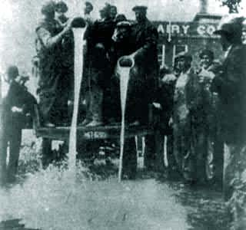
第二节 国际金融危机的一般理论
二、国际金融危机的案例分析
The Great Depression
大萧条导致了：工业产出减半、失业率最高达25％、世界贸易下降了三分之二、出口国家贫穷。
  根本性原因：
    农产品过剩
    1920年代资本品的过度投资
    凡尔赛合约
    美国经济脆弱
    （收入分配不均、银行业问题）

Slide 34
第二节 国际金融危机的一般理论
二、国际金融危机的案例分析
The Great Depression
  诱发性原因：
    NYSE1929年11月崩盘
    美国银行失败（资产价格下降导致贷款违约和银行破产、1920年代在信贷支撑基础上的过度投机、过度借贷）
Notes:
1929年11月452，1932年1月64。

Slide 35
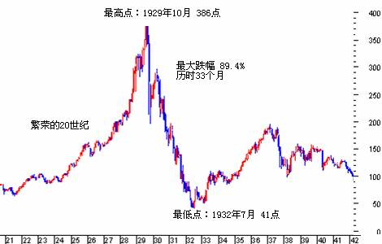

Slide 36
第二节 国际金融危机的一般理论
二、国际金融危机的案例分析
The Great Depression
  危机持续、严重的原因：
    政府错误的财政货币政策（平衡预算政策、紧缩货币政策、加税、减少福利支出）
    对德、奥的赔款要求
    “以邻为壑”政策（贸易保护主义、竞争性贬值等）
    缺少最后贷款人或领导地位的强势角色（美国的消极退出导致了1933年World Economic Conference寻求采取统一行动恢复世界经济的努力失败）

Slide 37
第二节 国际金融危机的一般理论
二、国际金融危机的案例分析
The Great Depression
  大萧条对美国的影响：
    大萧条中，美国经济受影响最严重（工业产出、老工业的衰落、东北工业中心的衰落）。但是，美国也孕育着积极的变化：
    人口西移
    西部崛起新产业（主要有石油化工、新的消费产品、耐用消费品、新品牌、国内经济的商业化、飞机、好莱坞等）
    西海岸成为新的增长区（加州人口1940年代末成为人口最多的州、洛杉矶成为美国人心中理想的城市）

Slide 38
第二节 国际金融危机的一般理论
二、国际金融危机的案例分析
The Great Depression
  大萧条对美国的影响：
    到1945年二战结束时，美国占有一半的世界工业产出，一半的世界贸易，近三分之二的黄金储备。

Slide 39
Growth of Sun Belt Cities, 1920-1980
Metropolitan Areas | Year 1920 | 1940 | 1960 | 1980
Los Angeles | 879 | 2,916 | 6,039 | 7,478
San Diego | 74 | 289 | 1,033 | 1,862
Phoenix | 29 | 186 | 664 | 1,509
Tuscon | 20 | 37 | 266 | 531
Dallas | 185 | 527 | 1,084 | 2,430
Houston | 168 | 529 | 1,418 | 2,905
San Antonio | 191 | 338 | 716 | 1,072
New Orleans | 398 | 552 | 907 | 1,256
Atlanta | 249 | 559 | 1,017 | 2,030
Miami | 30 | 268 | 935 | 1,626
POPULATION (in thousands)
0-250 | 250-1,000 | 1,000-3,000 | Over 3,000

Slide 40
INDEX OF INDUSTRIAL PRODUCTION 1929 = 100
 | World | Japan | USA | UK | Germany | Canada | France
1925 | 84 |  | 87 | 89 | 81 | 77 | 70
1926 | 85 |  | 91 |  | 77 | 90 | 78
1927 | 91 | 83 | 89 | 96 | 97 | 79 | 83
1928 | 95 | 89 | 93 | 95 | 99 | 91 | 92
1929 | 100 | 100 | 100 | 100 | 100 | 100 | 100
1930 | 86 | 95 | 80 | 92 | 86 | 99 | 85
1931 | 75 | 92 | 68 | 84 | 68 | 86 | 71
1932 | 64 | 98 | 54 | 83 | 53 | 72 | 58
1933 | 72 | 113 | 64 | 88 | 61 | 81 | 60
1934 | 78 | 129 | 66 | 99 | 80 | 75 | 74
1935 | 86 | 142 | 76 | 106 | 94 | 72 | 82
1936 | 96 | 151 | 88 | 116 | 106 | 78 | 90
1937 | 104 | 171 | 92 | 124 | 117 | 82 | 100
1938 | 93 | 173 | 72 | 116 | 126 | 76 | 95

Slide 41
THE CONTRACTING SPIRAL OF WORLD TRADE: 1929-1933 (US $ Gold Millions)
 | 1929 | 1930 | 1931 | 1932 | 1933
Average Monthly Volume | 2858 | 2327 | 1668 | 1112 | 997
Index (1929 = 100) | 100 | 81 | 58 | 39 | 35
Notes:
美元金币百万，1929年近29亿，33年不足10亿

Slide 42
DECLINE IN EXPORT INCOME OF PACIFIC PRIMARY
EXPORTING COUNTRIES 1929-1933 (%)
COUNTRY | DECLINE
Chile | 80
China | 75-80
Malaya | 70-75
Netherlands-Indies | 65-70
Canada | 65-70
Mexico | 65-70
New Zealand | 55-60
Australia | 55-60
Colombia | 50-55
Philippines | 30-45
Notes:
中国主要出口上海、苏杭的纺织品（桌布）、佛山的瓷器等
荷属印尼群岛

Slide 43
第二节 国际金融危机的一般理论
International Debt Crisis
  原因
    在1980年代以前，欧洲、日本的重建和第三世界国家的发展均不需IMF和世界银行的资金支持。
    早期，双边政府的援助取代世界银行的角色：马歇尔计划为欧洲战后重建融资，也为日本、韩国、台湾提供资金，甚至援助更广泛的“友好的”第三世界国家。1948－52年，马歇尔计划共提供120亿美元海外援助，大大超过了IMF和世界银行的全部资本金。
    但是，到了1960年代，随着欧洲货币市场的发展，私人银行业越来越多地向各国政府提供贷款，成为主要的政府债权人。其结果是：

Slide 44
第二节 国际金融危机的一般理论
International Debt Crisis
  原因和结果
    到1980年代早期，发生了全球债务危机。第三世界国家已没有偿还能力的西方商业银行贷款达到5000亿美元。
    究其原因，除了国际银行竞争加剧原因外，
        拉美、非洲和东欧国家政府由于石油危机，对贷款有永不满足的需求；
        国家主导型发展模式的诱惑（日韩成功）；
        1970年代一系列冲击（越战引发的通胀危机；1973和1979年的石油危机；1974－76年全球经济衰退减少西方国家的进口需求，而石油危机增加了第三世界国家的进口，因此产生经常账户赤字需要融资；全球利率的上升）

Slide 45
第二节 国际金融危机的一般理论
International Debt Crisis
  原因和结果
    结果，第三世界和东欧国家——银行客户陷入困境，银行只好提供更多的贷款，新贷款越来越多地用于支付旧贷款的利息，贷款利息从1973年的150亿美元上升到1982年的1000亿美元，银行陷入困境。
    到1982年，墨西哥发生债务危机，比索从25贬值到100，巴西和阿根廷也陷入了相似的困境。

Slide 46
历史上发生的石油危机
时间 | 价格（美元/桶） | 主要原因
1973.10 - 1974.1 | 3.110 - 11.65 | 第四次阿以战争实行减产、禁运和提价
1978.12- 1980.12 | 13.33 - 43.00 | 伊朗革命和两伊战争，中东石油减产
1985.12 - 1986.10 | 28.00 - 6.80 | 两次危机后世界需求大减，而欧佩克国家产量大增
1990.8 - 1991.1 | 16.22 - >40.00 | 第一次海湾战争科威特油田遭严重破坏
1996.10 - 1998.12 | 23.50 - <10.60 | 东亚金融危机，世界经济衰退，需求减退
1998.12 - 2000.10 | 10.60 - 35.00 | 东亚金融危机结束，世界经济复苏，库存下降，OPEC限产奏效
2004.3 - 2008.7 | 32.00 - 147.59 | 亚洲需求增长迅速，美对伊战争，OPEC限产，美元汇率下跌，期货市场投机

Slide 47
LEADING THIRD WORLD DEBTORS:
DEBT OWED TO COMMERCIAL BANKS
 | (at end 1981) | Due in one year or less
 | $ billions | % of total | % of Exports
Mexico | $56.9 | 49 | 85
Brazil | 52.7 | 35 | 67
Venezuela | 26.2 | 61 | 79
Argentina | 24.8 | 47 | 100
South Korea | 19.9 | 58 | 37
Chile | 10.5 | 40 | 77
Philippines | 10.2 | 56 | 63
Indonesia | 7.2 | 41 | 14
Taiwan | 6.6 | 62 | 14
Nigeria | 6.0 | 34 | 12

Slide 48
NON-OIL THIRD WORLD COUNTRIES
CURRENT ACCOUNT BALANCES 1973-1982
(U.S. $ BILLIONS)
1973 | 1974 | 1975 | 1976 | 1977 | 1978 | 1979 | 1980 | 1981 | 1982
-11.6 | -37 | -46.5 | -32 | -28. 3 | -39.2 | -58.9 | -86.2 | -99.0 | -97

Slide 49
第二节 国际金融危机的一般理论
International Debt Crisis
  债务危机的解决方案
    债务危机给世界带来了巨大冲击，债权银行陷入困境，美国1982年底，最大的9家银行共向拉美国家提供510亿美元贷款，相当于这些银行自有资金总额的176％，其余银行提供了790亿美元。债务国基本丧失了主动从国际金融市场上筹措资金的能力，经济全面紧缩。
    最初的援助措施（1982－84）——在IMF的协调下，一方面，各国政府、银行和国际机构向债务国提供贷款以缓解资金困难，另一方面，重新安排债务，IMF要求债务国国内紧缩，债权银行延长债务本金的偿还期限，但是并不减免债务总额。
Notes:
在墨西哥宣布无力偿还债务的数天之内，国际社会就采取了一系列紧急措施。美国政府继续提供了近30亿美元的贷款，国际清算银行提供了近10亿美元的过渡性贷款，主要债权国的出口信贷机构也同意对墨西哥增加20亿美元的贷款。此外，世界银行和一些国际性开发银行，也为债务国提供了相当数量的援助性贷款，同时IMF着手制定大规模的援助性贷款计划。对墨西哥的挽救计划成为此后几十个债务国重新安排到期债务的样板。

Slide 50
第二节 国际金融危机的一般理论
International Debt Crisis
  债务危机的解决方案
    贝克计划（1985－88）——通过安排延长原有债务期限、新增贷款来促进债务国的经济增长，同时要求其调整国内政策。在贝克计划执行中，产生了一系列创新手段，如债务资本化、债权交换、债务回购等。
    布雷迪计划（1989年后）——鉴于许多银行对不良债务失去了信心，因此，提出在自愿的、市场导向的基础上，对原有债务采取各种形式的减免。
    1990年后，美国利率显著下降，债务国的政策调整也初见成效。1992年，债务危机基本宣告结束。
Notes:
债务资本化是指债权银行按官方汇率将全部债务折合成债务国货币，并在债务国购买等值的股票或直接投资取得当地企业的股权；债权交换是指债权人按照一定的折扣将所持债务交换附有担保品的其他债务，这种交换要求新债券的信用较之原有的高。债务回购是指债务国以一定的折扣用现金购回所欠债务。

Slide 51
第二节 国际金融危机的一般理论
The Asian Financial Crash
    亚洲“四小龙”（香港，新加坡，韩国和台湾）、“四小虎”（印度尼西亚，马来西亚，菲律宾，泰国）在亚洲金融危机发生之前都是经济发展成功的典范。
    到金融危机结束时，美元相对于马来西亚、菲律宾、泰国、韩国和印度尼西亚的货币，分别升值52％、52％、78％、107％、151％。许多金融机构、工业商业企业都破产，产出大幅度下跌。

Slide 52
 | 对美元汇率（每美元） |  | GNP（10亿美元）
 | 1997年6月 | 1998年7月 | 1997年6月 | 1998年7月
泰国 | 24.5泰铢 | 41 | 170 | 102
印尼 | 2,380印尼盾 | 14,150 | 205 | 84
菲律宾 | 26.3比索 | 42 | 75 | 47
马来西亚 | 2.5令吉 | 4.1 | 90 | 55
韩国 | 850韩元 | 1,290 | 430 | 283

Slide 53
第二节 国际金融危机的一般理论
The Asian Financial Crash
  根本性原因
    供求失衡（汽车、电子产品和初级产品等过剩）
    日元升值引起许多基础产业生产力过剩（日本公司海外过度投资，韩国在汽车和电器方面的过度海外投资等）
    国际金融市场失控（机构投资者寻求短期利润，游资规模巨大，银行业追求国际化趋势，国际银行过度借贷导致这些国家积累了大量的短期外债，金融市场自由化改革速度太快，而监管缺乏等）
    日韩企业过度依赖银行信贷

Slide 54
第二节 国际金融危机的一般理论
The Asian Financial Crash
  诱发性原因
    早在1997年初，就有一些迹象：韩国韩宝集团破产、泰国第一金融公司破产、许多国家经常账户恶化等。诱发性事件主要有：
    1997年7月泰铢贬值
    国际银行业恐慌性撤资（6个多月时间收回800－1000亿美元贷款）
    美国对冲基金投机性冲击
Notes:
1997年7月2日，泰国政府由于持续的压力被迫宣布实行浮动汇率制，泰铢的价值立刻在在岸市场下跌了14%，在离岸市场下跌了19%。这标志着亚洲金融危机的开始

Slide 55
第二节 国际金融危机的一般理论
The Asian Financial Crash
  导致危机持续、严重的原因
        IMF救援方案
        许多区域内银行流动性困难或变得厌恶风险，信用枯竭
        许多企业背负沉重债务负担，面临破产
        政府试图通过以邻为壑的政策解决危机（如削减进口）

Slide 56
第二节 国际金融危机的一般理论
The Asian Financial Crash
    但是，也有一些亮点：
        中国在危机期间仍维持了相当的经济增长速度；
        中国保持人民币汇率稳定，防止各国进一步竞争性贬值，助于区域经济的稳定
        中国维持了进口规模
        香港1997年10月和1998年9月击退投机性攻击
        台湾在危机中保持了快速的经济增长速度
        香港和新加坡的银行系统没有出现重大的违约或破产。

Slide 57
第二节 国际金融危机的一般理论
The Asian Financial Crash
  东亚危机的影响
        日本是最大的输家
        美国是表面上的赢家
        中国是最大的政治上的赢家
        香港和新加坡银行业被证明是这一地区最强大的
        台湾尽管受到了美国经济衰退的影响，但是IT是经济的重要组成部分
        东南亚国家遭受重大损失

Slide 58
EMERGING MARKET ECONOMIES’
EXTERNAL FINANCING (billions of dollars)
 | 1996 | 1997 | 1998 | 1999c | 2000f
Current Account Balance | -97.2 | -81.7 | -10.9 | 19.3 | 4.2
External Financing, net | 337.1 | 311.2 | 185.5 | 155.5 | 198.0
Private flows, net | 329.8 | 266.4 | 137.4 | 150.5 | 198.7
Equity investment, net | 125.4 | 141.8 | 132.9 | 162.4 | 172.4
Direct investment, net | 91.7 | 115.9 | 118.8 | 141.4 | 130.0
Portfolio investment, net | 33.7 | 25.9 | 14.1 | 21.0 | 42.4
Private Creditors, net | 204.4 | 124.6 | 4.6 | -11.9 | 26.3
Commercial banks, net | 116.4 | 35.6 | -58.8 | -40.5 | -11.1
Nonbanks, net | 88.1 | 89.0 | 63.4 | 28.6 | 37.4
Official flows, net | 7.3 | 44.8 | 48.1 | 5.0 | -0.8
IFIs | 6.1 | 29.6 | 37.7 | 2.6 | 1.3
Bilateral creditors | 0.6 | 15.3 | 10.4 | 2.4 | -2.1
Resident lending/other, net (l) | -155.1 | -187.2 | -132.5 | -119.1 | -117.0
Reserves (= increase) | -84. | -42.3 | -42.2 | -55.6 | -85.0

Slide 59
Asia-Pacific: Short-term Debt and Foreign Reserves at 30 June 1997 (US$ billions)
 | Short-term debt | Foreign Reserves | Short-term Debt As % of Reserves
Indonesia | 34.7 | 20.3 | 170
Korea | 70.6 | 34.1 | 207
Malaysia | 16.3 | 26.6 | 61
Philippines | 8.3 | 9.8 | 85
Thailand | 45.6 | 31.4 | 145
Taiwan | 22.0 | 90.0 | 24

Slide 60
Asia-Pacific: External Financing by Commercial Banks and International Financial Institutions,
1996-2000 (US$ billions)
 | 1996 | 1997 | 1998 | 1999 | 2000
Commercial Banks | 80.1 | (14.5) | (59.6) | (31.8) | (17.6)
International Financial Institutions | 0.3 | 24.7 | 22.7 | (3.6) | 4.9

Slide 61
第二节 国际金融危机的一般理论
次贷危机与大萧条的比较
刘鹤：《两次全球大危机的比较研究》

Slide 62
第三节 现代国际金融危机理论
    国际金融危机一般包括国际债务危机、银行危机、货币危机、孪生危机。
    货币危机（currency crisis）通常是与对汇率波动采取限制的缺乏弹性的汇率制度相联系的，主要发生于固定汇率制下，指市场参与者通过外汇市场对某国货币进行抛售等操作，最终导致该国固定汇率无法维持，外汇市场动荡不安。
    孪生危机（twin crisis）包括银行危机和货币危机。

Slide 63
第三节 现代国际金融危机理论
    金融危机理论的发展来源于对现实世界中金融危机的认知。自20世纪 70年代以来，金融危机突出表现为区域发生和全球性的货币危机，因此现代金融危机理论的基础是国际货币危机理论。

Slide 64
第三节 现代国际金融危机理论
    一、传统三代货币危机理论
    经济基础恶化带来的投机性冲击导致的货币危机（第一代危机模型——Paul Krugman）
    货币危机的发生是由于政府不合理的宏观政策引起的。投机性冲击导致储备急剧下降为零是这种货币危机发生的一般过程。在这一过程中，政府基本处于被动地位。紧缩性财政货币政策是防止危机发生的关键。
    以克鲁格曼的模型为例，对货币危机的分析主要借助于货币分析法。

Slide 65
第三节 现代国际金融危机理论
    一、传统三代货币危机理论
    经济基础恶化带来的投机性冲击导致的货币危机（第一代货币危机模型——Paul Krugman）
Ms=Md=D+R
假定一国货币需求稳定，货币供给由国内信贷和外汇储备构成。
第一代货币危机的逻辑：
国内信贷扩张->货币供给增加->对外商品、劳务、金融资产购买增加->固定汇率制下政府对汇率的干预->外汇储备减少->外汇储备枯竭时将放弃干预、汇率被迫浮动或贬值->货币危机
若投机者基于经济基本面因素预期固定汇率制会崩溃->投资冲击->加速外汇储备耗尽->货币危机

Slide 66
第三节 现代国际金融危机理论
    一、传统三代货币危机理论
第一代理论是以发展中国家80年代中期以前发生的货币危机为考察背景， 70年代以来墨西哥的三次货币危机、82年智利货币危机等，均属于这种类型。

Slide 67
第三节 现代国际金融危机理论
    一、传统三代货币危机理论
    主要由心理预期带来的投机性冲击所导致的货币危机(第二代货币危机理论——Obstfeld)
    欧洲货币危机（1992－1993的ERM危机）是在经济基本面还比较健康、外汇储备尚比较充足的情况下突然发生投机性冲击造成的。
    以奥伯斯菲尔德（Obstfeld）、马森（Masson）、本赛德（Bensaid）等人为代表的第二代理论提出了货币危机的新思路。

Slide 68
第三节 现代国际金融危机理论
    一、传统三代货币危机理论
    主要由心理预期带来的投机性冲击所导致的货币危机(第二代货币危机理论——Obstfeld)
    预期自致模型（expectations self-fulfilling model）。货币危机的发生不是由于经济基础恶化，而是由于贬值预期的自我实现所导致的。预期实现的方式有多种：
        冲击－政策放松分析；
        逃出条款分析；
        恶性循环分析。

Slide 69
第三节 现代国际金融危机理论
    一、传统三代货币危机理论
    主要由心理预期带来的投机性冲击所导致的货币危机(第二代货币危机理论——Obstfeld)
    以恶性循环分析为例，
    当局为了维持固定汇率制，除了可以动用储备外，还可以通过提高利率来提高投机者进行投机性攻击的成本；但在很多情形下，当局可能发现维持固定汇率并不那么有吸引力或并不可行，当局有很多理由宁愿放弃固定汇率，如：中央银行可能缺少外汇储备；当局面临脆弱的银行体系；当局面临巨额的债务负担；当局不愿意承受高利率带来的经济衰退、失业增加、金融市场低迷等压力。

Slide 70
第三节 现代国际金融危机理论
    一、传统三代货币危机理论
    主要由心理预期带来的投机性冲击所导致的货币危机(第二代货币危机理论——Obstfeld)
    当局也有很多理由愿意维持固定汇率，如：当局坚信维持固定汇率制有利于国际贸易和国际投资；有利于提高国家的信誉或出于对国际合作的承诺等。
    当局通过权衡维持固定汇率所付出的成本与得到的好处，来决定是否放弃固定汇率。

Slide 71
第三节 现代国际金融危机理论
    一、传统三代货币危机理论
    主要由心理预期带来的投机性冲击所导致的货币危机(第二代货币危机理论——Obstfeld)
    经济中存在一个基本面薄弱区（危机区），在这个区域里，危机有可能发生，也有可能不发生。如果市场对当局维持固定汇率的信心不足，预期汇率贬值时，就会要求提高利率和工资率等，使维持固定汇率的成本升高，而当局通过提高利率维持固定汇率的努力在增加政府坚持固定汇率制的成本的同时，本身也会加强市场的贬值预期。期间，如果没有足以改变市场预期贬值的消息出现，当局可能最终放弃固定汇率。

Slide 72
第三节 现代国际金融危机理论
    一、传统三代货币危机理论
    主要由心理预期带来的投机性冲击所导致的货币危机(第二代货币危机理论——Obstfeld)
    按照这一逻辑，贬值预期可以自发引起贬值，即货币危机会“自我实现”；如果市场认为政府维持固定汇率的决心是可信的，维持固定汇率的成本就不会升高，固定汇率也就得到维持。如果私人部门预期贬值，明智的政府最好选择贬值；如果私人部门没有预期贬值，政府就什么也不需要做。因此，这时存在由预期决定的多重均衡。

Slide 73
第三节 现代国际金融危机理论
    一、传统三代货币危机理论
    主要由心理预期带来的投机性冲击所导致的货币危机(第二代货币危机理论——Obstfeld)
    政府为抵御投机性冲击而持续提高利率直至最终放弃固定汇率是这一危机发生的一般过程。预期因素决定了货币危机是否会发生、发生到什么程度，而利率水平则是决定固定汇率制度放弃与否的中心变量。

Slide 74
第三节 现代国际金融危机理论
    一、传统三代货币危机理论
    第三代货币危机理论
    道德风险论
    由于政府对金融中介的隐性担保以及监管不力，导致金融中介存在严重的道德风险问题：
      金融中介的经理会选择高风险项目，将过多风险贷款投向房地产和证券市场，导致资产泡沫产生；
      国外债权人会低估东道国金融中介资产组合的真实风险，愿意借钱给金融中介或为那些无利可图和高风险的工程和企业融资；

Slide 75
第三节 现代国际金融危机理论
    一、传统三代货币危机理论
    第三代货币危机理论
    道德风险论
      随着金融中介以外币计价的负债比例上升、以本币计价的资产风险不断加大，关于金融中介资产未来回报的不利消息或不利预期就会引发国外投资者对国内金融中介的挤兑，产生对外汇储备的突然需求，迫使货币贬值；
      国外债权人不愿对国内积累的企业损失进行融资时，就迫使政府介入，对企业挽救，如果政府求助于扩张性政策，可能会引发第一代模型所描述的预期引起投机性冲击导致货币危机。

Slide 76
第三节 现代国际金融危机理论
    一、传统三代货币危机理论
    第三代货币危机理论
    金融恐慌论
      货币危机的本质与经典的银行挤兑模型相似，只是在国际程度上的挤兑而已。
      货币危机发生的国家不是从长期上无力偿还外债，而是短期的流动性不足。通过国内金融机构，短期外债被转化为缺少流动性的长期贷款。这种短期债务与长期资产在期限上的不匹配性，容易使投资者产生恐慌心理，使得外资撤离该国或该地区，导致了该国或该地区资产价格的下降以及货币的贬值。

Slide 77
第三节 现代国际金融危机理论
    二、次贷危机后金融危机理论的最新发展
    新型金融危机？
    第一，诱发因素上更具综合性、多元化。危机的触发既有系统性因素，也有偶发性因素。如斯蒂格利茨（Stiglitz）认为，金融市场化和金融深化使得新兴市场国家的的系统风险加剧；有人认为是金融创新工具原因（现金流的时间结构及其组合变化，以及由此带来的风险匹配状态的变化）等。

Slide 78
第三节 现代国际金融危机理论
    二、次贷危机后金融危机理论的最新发展
    新型金融危机？
    第二，危机更具传染性，传染的渠道更加复杂，嵌套于市场、机构和价格变量的联动机制之内。
    第三，危机的治理举措不仅影响宏观经济金融的运行，更主要的是，治理危机的政府在很多情形下成为加重或者恶化金融危机的关键性角色。
    第四，危机的表现形式也日具复合状态。

Slide 79
第三节 现代国际金融危机理论
    二、次贷危机后金融危机理论的最新发展
    尽管危机发生的形式更具多样化，但是一些基本的运行机理依然得以维持。
    如莱因哈特和罗格夫（Reinhart and Rogoff, 2008）分析了次债危机前后美国的主要经济指标（物价、实体经济增长和公债等），发现变量之间的互动机制仍然是一致的。
    德姆雅克（Demyanyk，2008）从借款人特征、信贷特征和房价的上涨程度等指标入手分析了信贷质量，发现次债危机表现遵循了经典的信贷周期（classical ending boom-bust scenario）。

Slide 80
讨论：“这次不一样”综合症
（Reinhart and Rogoff (2010) ）
    “这次不一样”综合症的本质是人们认为金融危机是一件在别的时间、别的国家、发生在别人身上的事情。因为我们比别人做的好，同时从历史中吸取了教训，金融危机不会发生在我们自己身上。然而事实并非如此 。

Slide 81
讨论：“这次不一样”综合症
（Reinhart and Rogoff (2010) ）
    20世纪30年代新兴市场债务危机的形成
      该时期的主要观点有：不可能再次发生世界大战，更加稳定的政局和强劲的全球经济增长可以无限期延续下去，发展中国家的债务水平较低。
      现实：1929年全球股市的崩盘标志着大萧条的开始，经济紧缩大幅减少了财政收入，与此同时全球通货紧缩推高了实际利率，随后发生了历史上最大规模的违约风潮。

Slide 82
讨论：“这次不一样”综合症
（Reinhart and Rogoff (2010) ）
    20世纪80年代的债务危机
      该时期的主要观点有：商品价格强劲，实际利率水平低，政府部门的技术专家增多，将资金投资于高回报的基础设施，债务采取的是银行贷款形式，银行有动力监控贷款人，确保资金安全。
      现实： 80年代初发达国家的中央银行大幅上调利率，债务负担显著加重，商品价格全面崩盘。

Slide 83
讨论：“这次不一样”综合症
（Reinhart and Rogoff (2010) ）
    20世纪90年代亚洲金融危机
      该时期的主要观点有：亚洲地区拥有保守的财政政策、稳定的汇率、较高的经济增长和储蓄率，同时该地区没有发生金融危机的历史记录。
      现实：盯住美元制度使得亚洲地区极易受到信心危机的影响。

Slide 84
讨论：“这次不一样”综合症
（Reinhart and Rogoff (2010) ）
    20世纪90年代和21世纪初拉丁美洲债券危机
      该时期的主要观点有：债务采用的是债券形式而非银行贷款。由于债券形式下债权人的数量要远多于贷款形式下银行的数量，因此各国在违约之前都会权衡再三，因为债权人谈判会变得更困难。
      现实：20世纪90年代的借款泡沫以一系列金融危机而告终。1994年12月墨西哥的大崩盘，随后是阿根廷1000亿美元的债券违约，1998年和2002年巴西的金融危机以及2002年乌拉圭的违约。

Slide 85
讨论：“这次不一样”综合症
（Reinhart and Rogoff (2010) ）
    21世纪头十年后期金融危机前的美国
      该时期的主要观点有：由于全球一体化、技术快速进步、更高级的金融系统、对货币政策更深刻的理解以及债务证券化的出现，一切都变得很好。
      现实：次贷危机发生了，它是大萧条以来最严重的金融危机，同时也是自第二次世界大战以来唯一的全球性金融危机。

